Slide 3
תוצאות סקר מעלה – גלובסקאן 2015 | על ציפיות הציבור מעסקים
סקר GlobeScan Radar הוא סקר עולמי מוביל של חברת GlobeScan המנתח טרנדים המתמקדים בעסקים והתפקיד החברתי שהם ממלאים. הבדיקה מתבצעת אחת לשנה ב 20-30 מדינות. זו השנה השנייה שמעלה עסקים מנהיגים אחריות חברתית, עורכת את הסקר גם בישראל. מבצעי הסקר בישראל הם רותם TRI מחקרים אסטרטגיים בהתאם לבסיס השאלות והמתודולוגיה העולמיים. הסקר נערך בקרב מדגם של 1002 איש מייצג את האוכלוסייה הבוגרת במדינת ישראל. הסקר בוצע במהלך פברואר 2015.
תוצאות הסקר מאפשרות מבט השוואתי עולמי וישראלי של הציפיות מהחברות העסקיות והתפיסות של הציבור לגבי מגזרים וסקטורים שונים.
בין הנושאים המרכזיים הנכללים במרחב ההשפעה החברתית של עסקים נבדקו: רמת אמון בעסקים ובגופים ציבוריים, ציפיות ותפיסות לגבי אחריות חברתית בעסקים, סביבה וכמובן הסוגיות הייחודיות לכל מדינה.

Slide 5
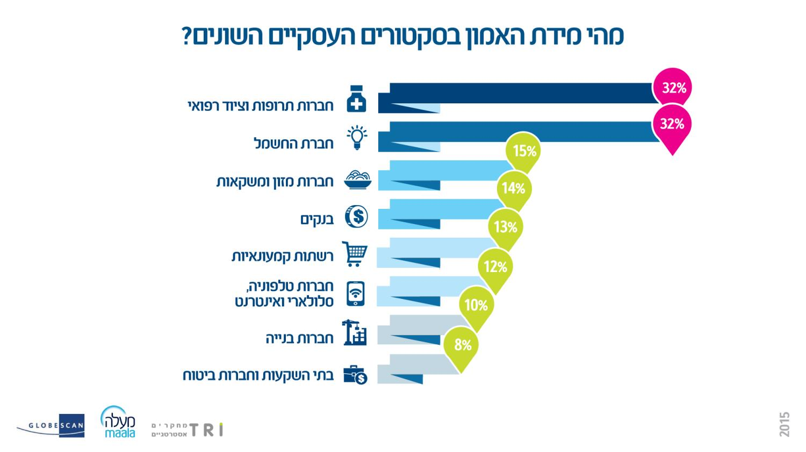

Slide 11
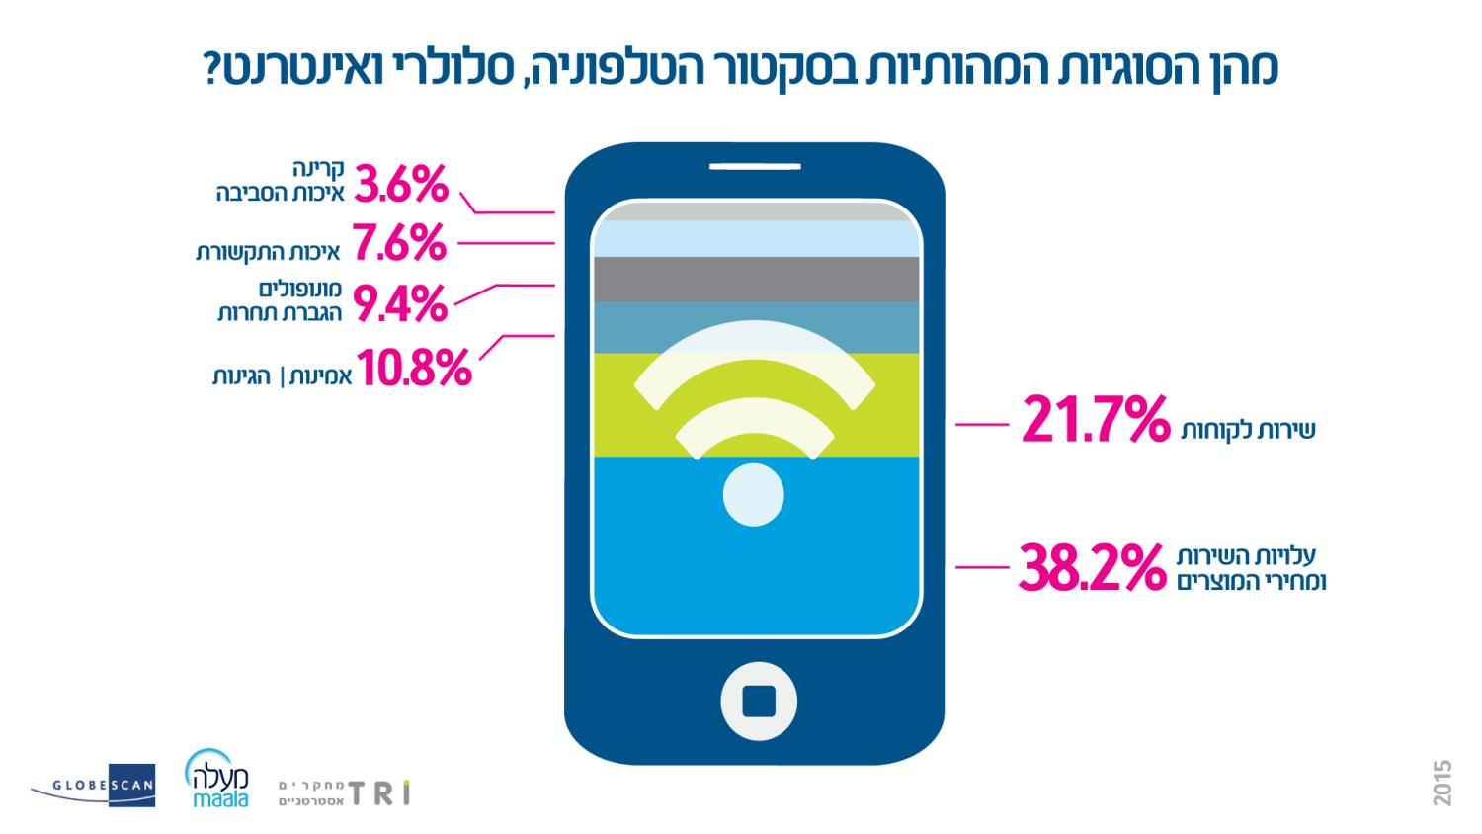

Slide 13
